Slide 1

RIVOLUZIONE PARADIGMATICA E SCIENZA DELLE RELAZIONI SPAZIALI

Slide 2
GEOGRAFIA ECONOMICA E RIVOLUZIONI SCIENTIFICHE
I modelli formali di Von Thünen, Weber e Christaller avevano dimostrato la possibilità di studiare la geografia, a scala regionale e urbana, partendo da un modello costruito su dei postulati e degli assiomi
Si trattava quindi di un modello astratto e deduttivo e in qualche modo, predittivo.
Questa "novità" passò però inosservata agli occhi della maggior parte dei geografi e solo in un secondo tempo, dopo la seconda guerra mondiale (negli anni '50), i lavori di Christaller iniziarono ad essere pienamente apprezzati ed integrati di fatto nel patrimonio concettuale della geografia economica.

Slide 3
GEOGRAFIA ECONOMICA E RIVOLUZIONI SCIENTIFICHE
Infatti la geografia aveva prima di allora privilegiato un approccio opposto a quello dell'economia spaziale. Il suo metodo si basava sulla ricerca di regolarità e concordanze ricavate dall'osservazione dettagliata della realtà fattuale
Questo metodo conoscitivo presupponeva l'analisi sistematica di una data realtà, come base primaria della conoscenza.
Questo modo di procedere induttivo deriva la spiegazione dei fatti dall'osservazione diretta e in generale nega l'esistenza di verità o di leggi valide a priori.
La generalizzazione che si ottiene deriva quindi da un certo numero di osservazioni ripetute e ordinate indipendentemente dalla formulazione teorica cui si può pervenire solo successivamente.

Slide 4
GEOGRAFIA ECONOMICA E RIVOLUZIONI SCIENTIFICHE
Al contrario dell'economia, la geografia non presupponeva dunque la formulazione di un insieme iniziale di ipotesi da sottoporre a verifica, ma un procedimento fondato prevalentemente sull'osservazione e sulla classificazione.
Quindi solo l'intuizione del ricercatore risultava determinante per giungere a delle considerazioni logiche, legando se del caso i diversi contesti fattuali e i fenomeni osservati in uno schema unico di spiegazione.

Slide 5
GEOGRAFIA ECONOMICA E RIVOLUZIONI SCIENTIFICHE
Il ragionamento (o schema logico) deduttivo, come si è potuto vedere con i modelli dell'economia spaziale, possiede invece una “inferenza logica” opposta, per cui lo scienziato si trasforma in un osservatore neutrale, volto alla costruzione di meccanismi razionali di spiegazione della realtà
L’approccio deduttivo corrisponde all'ideale del positivismo logico (o neopositivismo) che privilegia una struttura logica della conoscenza.
Si tratta del metodo conoscitivo proprio delle scienze empirico- analitiche (come la fisica, la chimica, la biologia) che dai seminari del Circolo di Vienna (negli anni 20) si diffuse nelle università britanniche e americane.

Slide 6
GEOGRAFIA ECONOMICA E RIVOLUZIONI SCIENTIFICHE
Dunque soltanto a partire dagli anni ’50 i modelli classici dell’economia spaziale, sono confluiti nel bagaglio storico della geografia economica
Queste teorie appaiono in grado di descrivere la realtà (segnatamente quella geografico-economica), con l’appoggio di strumenti matematici sempre più complessi.
Il ragionamento induttivo viene quindi abbandonato e si afferma la logica deduttiva, propria delle scienze naturali.

Slide 7
GEOGRAFIA ECONOMICA E RIVOLUZIONI SCIENTIFICHE
Questo cambiamento va di pari passo con lo sviluppo delle applicazioni matematico-statistiche e della programmazione informatica, che inizia proprio in quegli anni al servizio della modellistica della previsione teorica delle localizzazioni dei fenomeni economici.
All’inizio si tratta di calcoli e di applicazioni relativamente semplici, fatte con i primi “cervelli elettronici”, tuttavia la complessità dei modelli seguirà lo sviluppo tecnologico degli ordinatori, che sfocerà con la nascita dei GIS, a partire dagli anni 80 con lo sviluppo della micro-informatica.

Slide 8
GEOGRAFIA ECONOMICA E RIVOLUZIONI SCIENTIFICHE
In Geografia la rivoluzione empirico-analitica ha segnato una rottura forse più marcata che nelle altre scienze sociali e per questo è interpretata come una rivoluzione paradigmatica
La scienza delle relazioni spaziali (o New Geography) ha come oggetto la costruzione di teorie e leggi scientifiche proprie volte alla spiegazione dei processi, delle cause e delle relazioni spaziali, ove il procedimento ipotetico-deduttivo sfocia nella ricerca di generalizzazioni
Due rivoluzioni metodologiche:
Assunzione modelli propri delle scienze naturali
Utilizzo tecniche quantitative (Matematiche e statistiche)

Slide 9
L’INTERAZIONE SPAZIALE
La distanza = categoria decisiva per la costruzione di una geografia intesa come scienza delle relazioni spaziali
Non si tratta della distanza fisica in uno spazio isotropico, ma di un concetto più ricco misurabile in termini di tempo, costo, opportunità ed interazione sociale.
L’interazione spaziale è il modo più semplice di concepire le relazioni che si instaurano tra soggetti diversi
Il concetto di distanza fisica viene sostituito dalla fondamentale nozione di distanza funzionale = la relazione tra località e regioni diverse non è lineare, ma relativa alle funzioni che essi svolgono nonché ai bisogni dei soggetti insediato

Slide 10
L’INTERAZIONE SPAZIALE
Sia che si tratti di movimenti di merci, servizi, informazioni o persone, sono individuabili 3 condizioni necessarie per la realizzazione della interazione spaziale (Ullman, 1956):
Complementarietà: se la domanda di un bene non può essere soddisfatta localmente ci si rivolge ad altra località
Trasferibilità: se i costi di trasferimento ripaghino l’utilità in termini economici (es. il petrolio sopporta un elevato effetto frizionale dovuto alla distanza)
Opportunità: è riferita a quei fattori non solo economici che possono incentivare il trasferimento di beni o persone (es. vantaggi offerti da un’agglomerazione urbana)

Slide 11
MODELLO GRAVITAZIONALE
Applicare il modello gravitazionale allo studio dell'organizzazione spaziale significa trasferire uno strumento utilizzato per la spiegazione dei fenomeni fisici alla rappresentazione dei processi sociali
L’analogia tra scienze sociali e scienze fisiche è sostenuta da verifiche empiriche realizzate su dati direttamente osservabili, mediante un processo deduttivo volto alla ricerca di regolarità nei fatti osservati

Slide 12
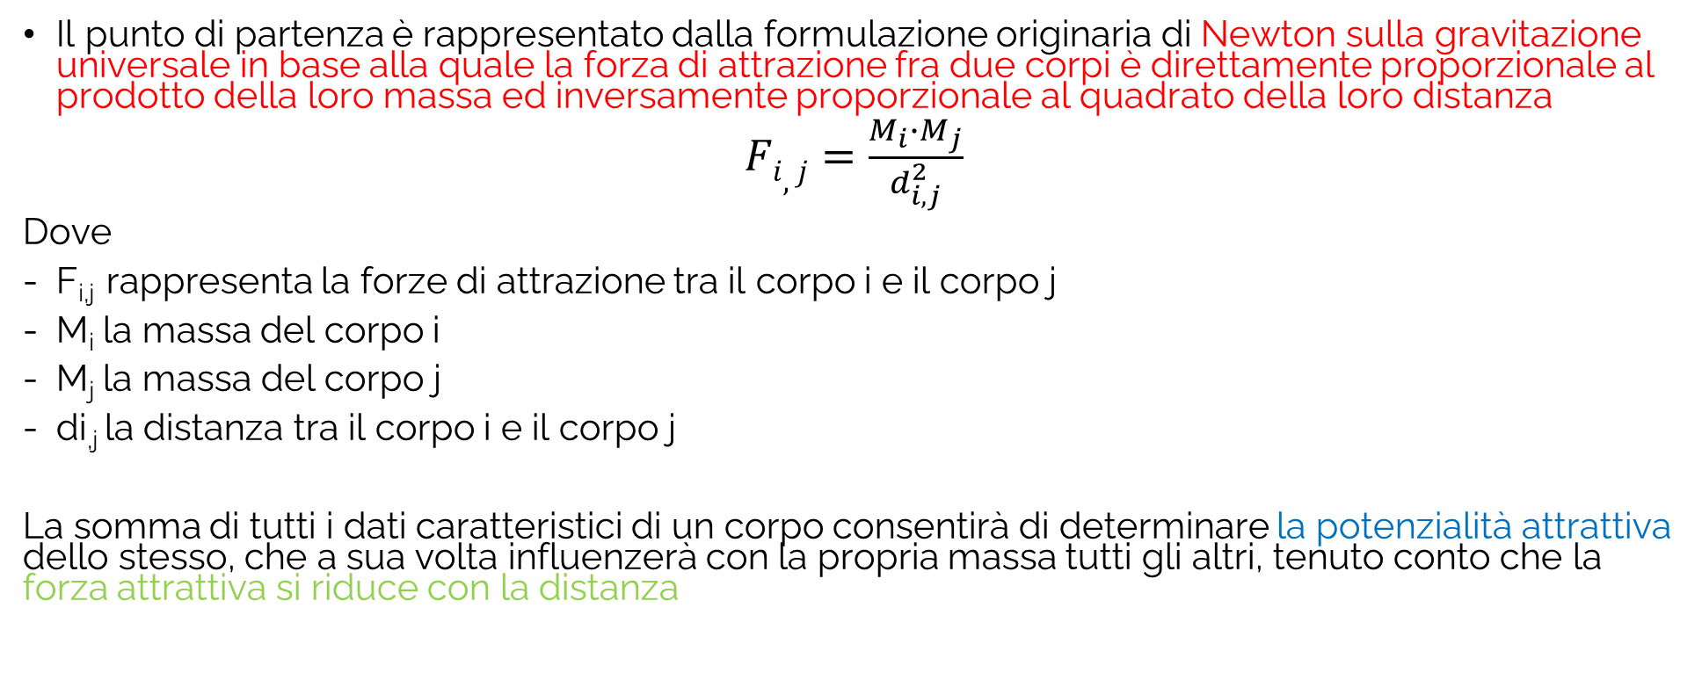
MODELLO GRAVITAZIONALE
Il punto di partenza è rappresentato dalla formulazione originaria di Newton sulla gravitazione universale in base alla quale la forza di attrazione fra due corpi è direttamente proporzionale al prodotto della loro massa ed inversamente proporzionale al quadrato della loro distanza
$Fi,j=\frac{M_{i}∙M_{j}}{d_{i,j}^{2}}$
Dove
F_{i,j} rappresenta la forze di attrazione tra il corpo i e il corpo j
M_{i} la massa del corpo i
M_{j} la massa del corpo j
di_{,j} la distanza tra il corpo i e il corpo j
La somma di tutti i dati caratteristici di un corpo consentirà di determinare la potenzialità attrattiva dello stesso, che a sua volta influenzerà con la propria massa tutti gli altri, tenuto conto che la forza attrattiva si riduce con la distanza

Slide 13
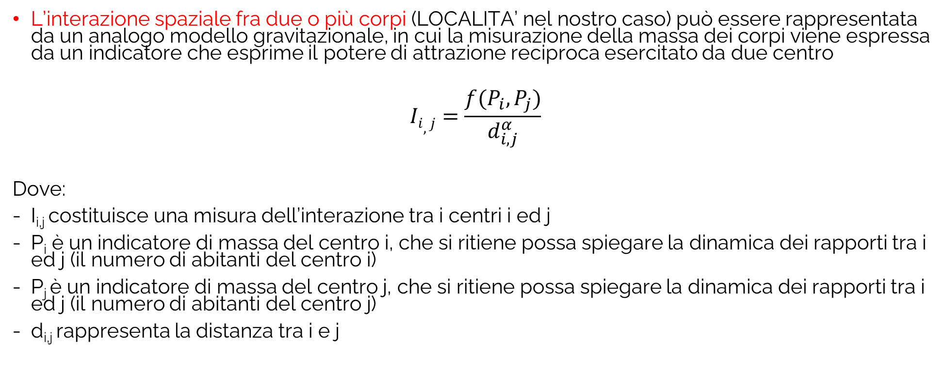
MODELLO GRAVITAZIONALE
L’interazione spaziale fra due o più corpi (LOCALITA’ nel nostro caso) può essere rappresentata da un analogo modello gravitazionale, in cui la misurazione della massa dei corpi viene espressa da un indicatore che esprime il potere di attrazione reciproca esercitato da due centro
$$Ii,j=\frac{f(P_{i},P_{j})}{d_{i,j}^{α}}$$
Dove:
I_{i,j} costituisce una misura dell’interazione tra i centri i ed j
P_{i} è un indicatore di massa del centro i, che si ritiene possa spiegare la dinamica dei rapporti tra i ed j (il numero di abitanti del centro i)
P_{j} è un indicatore di massa del centro j, che si ritiene possa spiegare la dinamica dei rapporti tra i ed j (il numero di abitanti del centro j)
d_{i,j} rappresenta la distanza tra i e j

Slide 14
MODELLO GRAVITAZIONALE
Per capire il processo di adattamento dell’originario modello fisico alle esigenze di modellizzazione proprie della dimensione geografica, bisogna mettere in evidenza alcuni assunti nella costruzione del modello gravitazionale:
l’indicatore di massa (nel nostro caso il numero di abitanti) è intercambiabile con altre grandezze come qualità di vita, opportunità occupazionali ecc.
Il concetto di distanza è esprimibile attraverso indicatori di costo, di tempo o di percezione psicologica…

Slide 15
MODELLO GRAVITAZIONALE
Il volume della interazione tra due centri sarà direttamente proporzionale al prodotto delle relative popolazioni e inversamente proporzionale all’n-pla potenza della distanza che li separa.
Due centri di diversa dimensione esprimono una capacità di attrazione nei confronti della popolazione residente lungo una linea immaginaria che li unisce, rapportabile direttamente alla loro dimensione
Per le stesse ragioni l’attrazione si ridurrà con l’aumentare della distanza che si interpone tra un centro e la popolazione distribuita esternamente ad esso

Slide 16
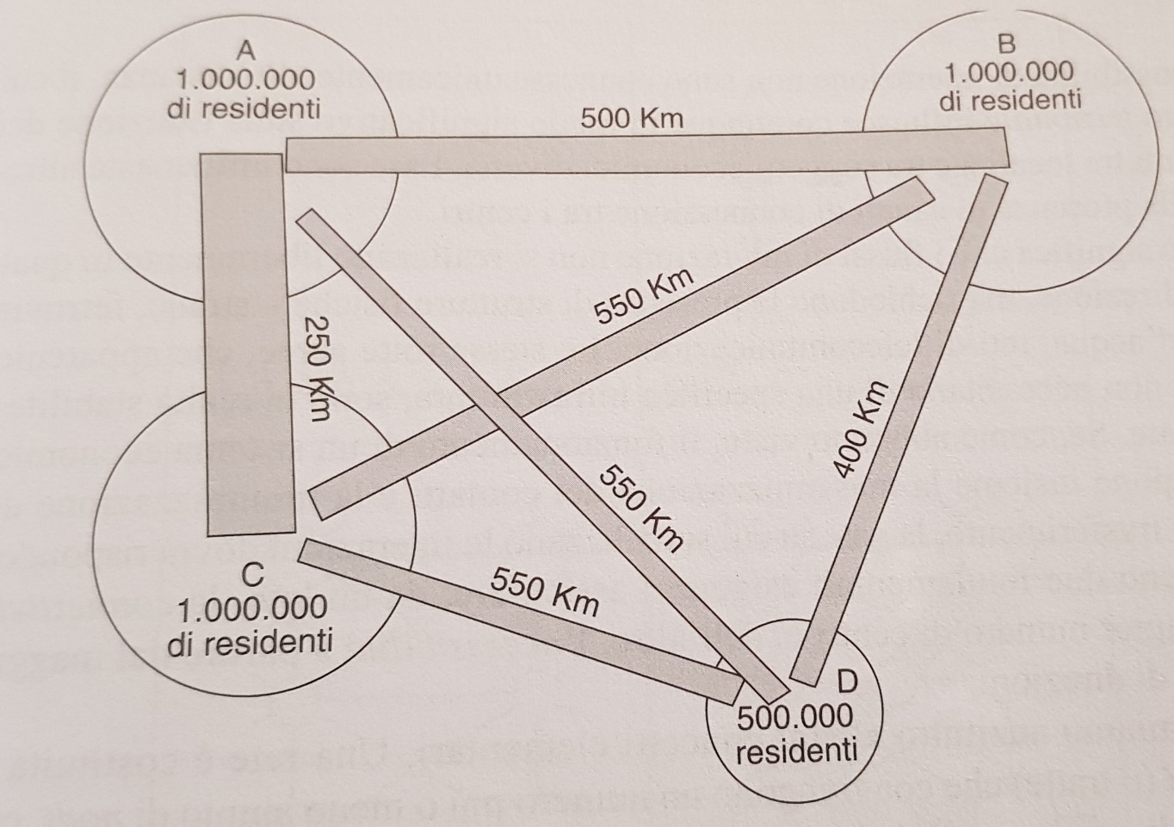
Assumiamo un sistema immaginario formato da 4 centri urbani (A, B, C e D) situati a differente distanza l’uno dall’altro.
A, B e C sono di uguali dimensioni, D più piccolo
Al fattore di riduzione dei contatti assegnamo il valore più semplice cioè 2
Ne consegue che nonostante siano identici di dimensione, i centri B e C esprimono nei confronti del centro A una differente intensità di interazione correlata alla diversa distanza
Egualmente, pur essendo B e D equidistanti da A, il flusso nei confronti di A sarà superiore per B in relazione alla sua maggiore dimensione
Il volume dell’interazione è rappresentato con segmenti di diversa grandezza

Slide 17
STIMA DEI FLUSSI TRA CENTRI MEDIANTE IL MODELLO GRAVITAZIONALE
Assumiamo un sistema immaginario formato da 4 centri urbani (A, B, C e D) situati a differente distanza l’uno dall’altro.
A, B e C sono di uguali dimensioni, D più piccolo
Al fattore di riduzione dei contatti assegnamo il valore più semplice cioè 2
Ne consegue che nonostante siano identici di dimensione, i centri B e C esprimono nei confronti del centro A una differente intensità di interazione correlata alla diversa distanza
Egualmente, pur essendo B e D equidistanti da A, il flusso nei confronti di A sarà superiore per B in relazione alla sua maggiore dimensione
Il volume dell’interazione è rappresentato con segmenti di diversa grandezza

Slide 18


Slide 19
MODELLO GRAVITAZIONALE
Nello studio della interazione spaziale si abbandonano i rigidi fondamenti normativi propri dei modelli che abbiamo analizzato prima.
Il comportamento dei soggetti economici non risponde a scelte razionali, ma è frutto di decisioni individuali
La teoria, dunque, per spiegare le regolarità empiriche osservabili, deve ricorrere a RELAZIONI PROBABILISTICHE
Dipendendo dalla incertezza e dalla carenza di informazioni, il comportamento degli individui in relazione allo spazio non può essere stabilito a priori.
La ricerca di regolarità aggrega, dunque, singoli fenomeni o comportamenti in classi.
Il modello gravitazionale è espressione di questa logica perché generalizza la PROBABILITA’ del verificarsi di interazioni e flussi (di persone, beni, informazioni ecc.)

Slide 20
NODI E RETI DI TRASPORTO
Le possibilità di interazione tra i centri non sono connesse solo alla distanza, ma sono influenzate dalla presenza di canali di connessione tra i centri: richiedono la presenza di strutture fisiche:
Strade, ferrovie, corsi d’acqua, reti di telecomunicazione, rotte aeree
Il funzionamento di un sistema economico, come abbiamo visto, presuppone la massimizzazione dei contatti unita alla minimizzazione dei costi
La rete su cui si realizzano le connessioni dovrà rispondere a 2 esigenze:
Assicurare la connettività del maggior numero di centri
Assicurare l’accessibilità a partire dal maggior numero di direzioni

Slide 21
NODI E RETI DI TRASPORTO
Una rete è costituita da un insieme di segmenti (tratte) che congiungono un numero più o meno ampio di nodi (ossia località di origine e destinazione dei flussi e dei movimenti nello spazio)
Sviluppandosi, la rete di trasporti accresce la possibilità di reciproca connessione tra i centri
In termini generali la struttura della rete viaria rinvia alla distribuzione degli insediamenti, ma il suo sviluppo è difficilmente rappresentabile mediante un unico modello

Slide 22
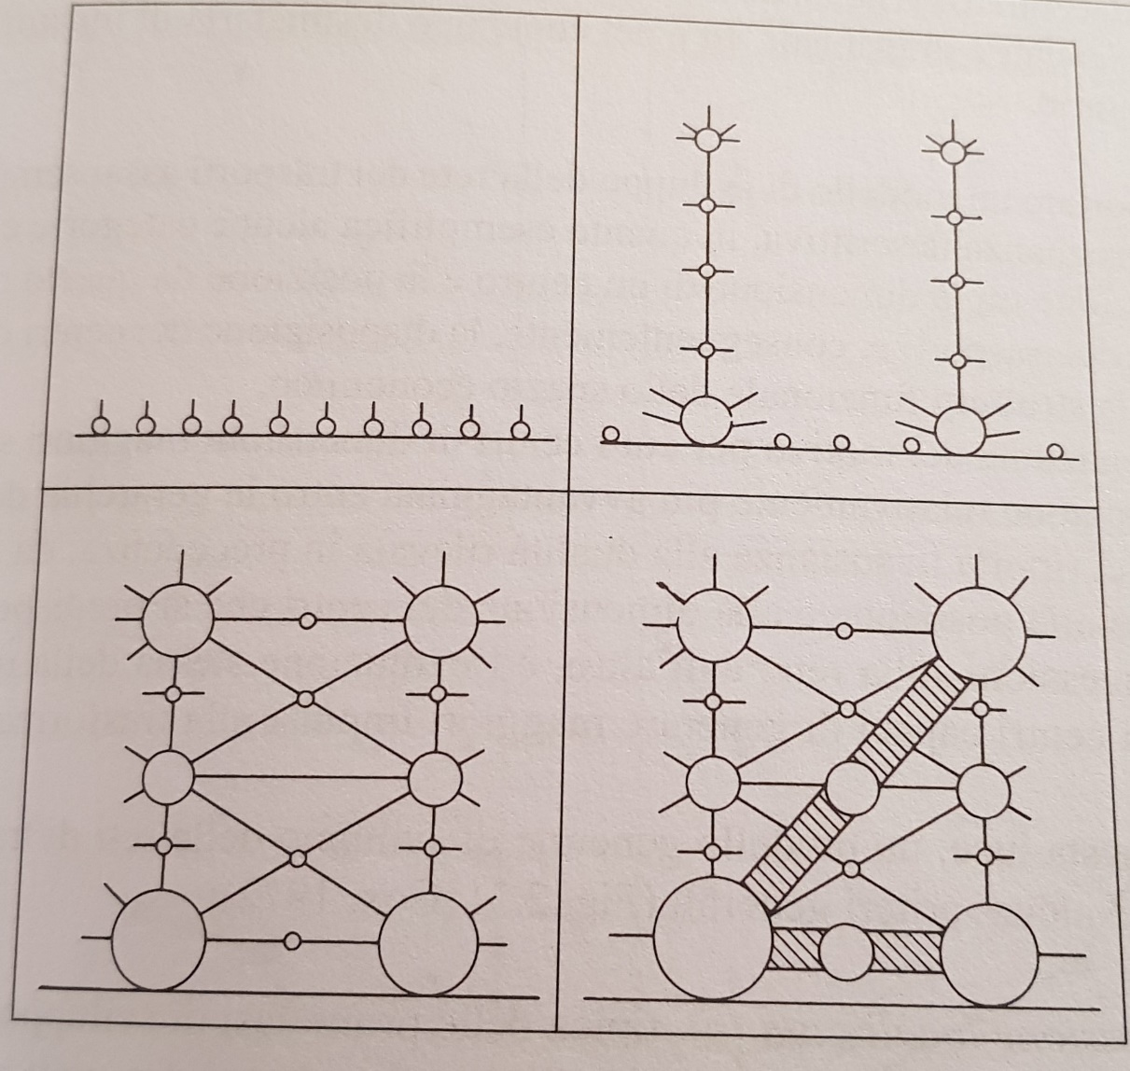
Modello coloniale di sviluppo rete dei trasporti (Taaffe, Morril, Gould, 1963)

Slide 23
Modello coloniale di sviluppo delle reti di trasporto
Il modello è basato sulla osservazione della realtà dell’Africa Occidentale (Ghana e Nigeria) e definisce alcune regolarità che lo rendono applicabile alla maggior parte delle reti viarie del Terzo Mondo.
Oggetto di osservazione è una realtà coloniale e una economia coloniale ove la formazione della rete e dei principali nodi deriva dalle modalità di sfruttamento delle risorse e dalla progressiva penetrazione nei territori interni
La dinamica dell’estensione della rete viari è dunque fattore di urbanizzazione e connessa all’allargamento dello sfruttamento coloniale e post-coloniale

Slide 24
Modello coloniale di sviluppo delle reti di trasporto
Individua 4 periodi storici di estensione della rete e degli insediamenti umani corrispondenti a fasi successive dello sviluppo:
Piccoli centri portuali privi di interdipendenze reciproche ma legate al proprio hinterland con connessioni di breve raggio
Sistematica integrazione dei territori interni nel sistema economico e commerciale delle potenze occidentali: prime linee di penetrazione e crescita centri costieri

Slide 25
Modello coloniale di sviluppo delle reti di trasporto
3) Si sviluppano le prime connessioni laterali, crescono ancora i centri costieri e si forma una rete di centri intermedi lungo le principali vie di comunicazione
4) Si consolida e si differenzia la rete preesistente, le strade più battute vengono asfaltate, si creano nuovi collegamenti ferroviari ed aerei.
Si definisce l’armatura della rete urbana che in questi paesi è caratterizzata da una gerarchia molto netta

Slide 26
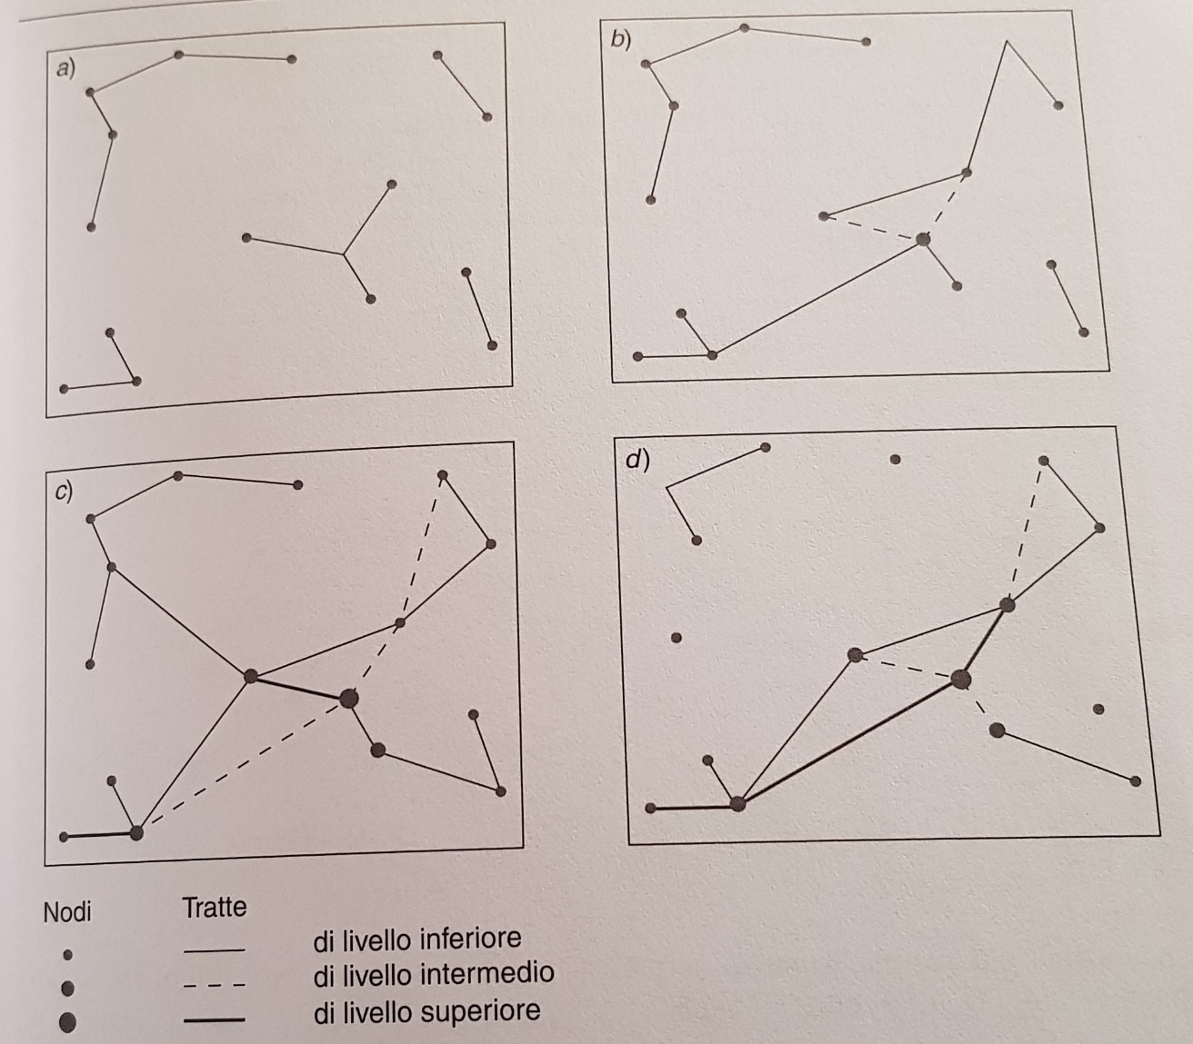
MODELLO GENERALE DI SVILUPPO DELLE RETI (COX, 1972)
CRITERI GENERALI:
Connessione localizzata (a): tipica delle prime fasi di sviluppo della rete, allorché si predispongono tratte di breve lunghezza fra nodi adiacenti e complementari = connettività bassa rappresentabile come un insieme di segmenti isolati.
Integrazione tra i precedenti sottosistemi (b): accrescimento della connettività e della densità della rete che danno origine alle prime forme di differenziazione tra nodi

Slide 27
MODELLO GENERALE DI SVILUPPO DELLE RETI (COX, 1972)
3) Intensificazione ©: trasformazione delle reti da ramificate a circuiti completi, con collegamenti fra alcune località sia in modo diretto che indiretto (tratte secondarie. Al contempo anche i nodi secondari sono incorporati
4) Selezione (d): le più intense relazioni tra alcuni centri promuovono le tratte che li connettono con l’abbandono di tratte marginali. Queste non scompaiono, ma potranno essere servite con altri mezzi di trasporto (es. sostituzione servizi ferroviari con servizi su gomma, come avvenuto nella maggior parte dei paesi industrializzati)

Slide 28
RETI URBANE
I concetti di interazione, accessibilità, connettività ecc., sono alla base delle relazioni, di forma ed intensità molteplice, che si instaurano tra i centri urbani che svolgono un ruolo chiave nella organizzazione dello SPAZIO GEOGRAFICO.
La superiore accessibilità e la posizione relativa nella rete consentono la concentrazione di un maggior numero di funzioni e di occupare una posizione dominante nel sistema degli insediamenti
L’insieme delle relazioni instaurate tra centri di rango elevato e gli altri definisce una RETE GERARCHICA DEGLI INSEDIAMENTI
Nel modello delle località centrali di Christaller la presenza di un centro urbano di rango superiore definiva l’armatura funzionale di una regione

Slide 29
RETI URBANE
Il funzionamento del sistema non è tuttavia univoco per i diversi tipi di funzione (o beni e servizi offerti):
I legami funzionali tra i centri possono esser:
indiretti, quando l’offerta e la distribuzione procedono lungo i diversi gerarchici (es. distribuzione quotidiani, pubblicati nel centro metropolitano, poi spediti ai centri regionali e da qui a quelli di rango inferiore)
Diretti qualora manchino passaggi intermedi tra produttore e consumatore (es. vendite per via telematica

Slide 30
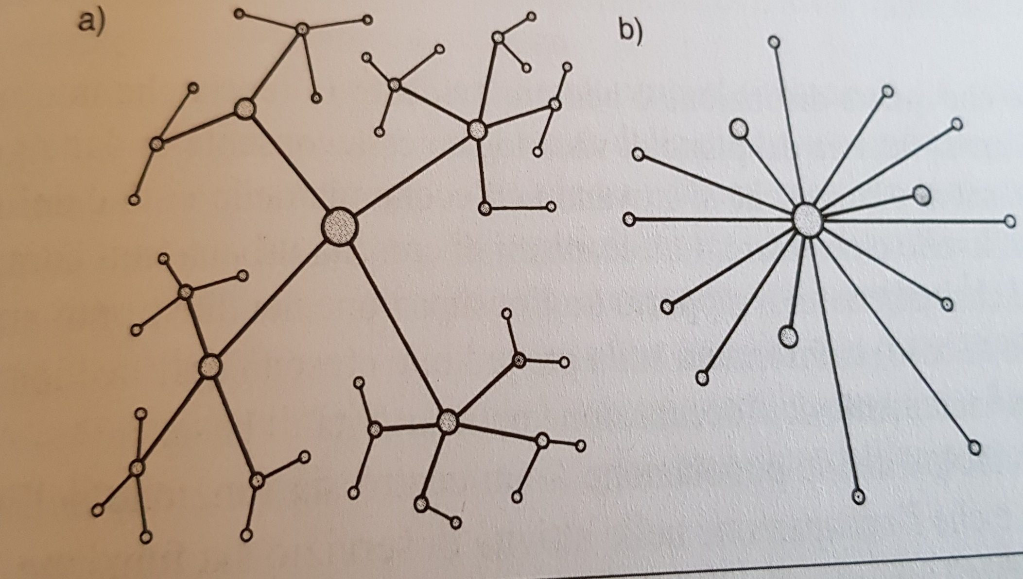
INTERAZIONE CENTRI IN UNA GERARCHIA URBANA: a) indiretta; b) diretta

Slide 31
RETI POLICENTRICHE
Da un lato molte funzioni (industriali, di servizio, turistiche ecc.) non direttamente connesse alla dimensione urbana, attivano processi di differenziazione dell’organizzazione spaziale.
Dall’altro, le relazioni che si stabiliscono possono essere non gerarchiche ma complementari
In questo caso parleremo di RETI POLICENTRICHE in cui le varie funzioni non sono determinate dalla posizione entro una gerarchia, ma da processi di agglomerazione specifici al loro interno

Slide 32
RETI POLICENTRICHE
CARATTERI DI TALI RETI (Camagni, 1995)
Costituite da nodi il cui numero, dimensione, localizzazione non sono dati a priori
Le relazioni tra i centri non sono asimmetriche o gerarchiche ma tendenzialmente simmetriche vista la specializzazione dei vari nodi
La rete trarrà vantaggio non dalle economie di agglomerazione ma dalla valorizzazione delle economie di specializzazione e dalla divisione del lavoro tra i centri
Di regola queste strutture policentriche sono incompatibili con le reti di natura gerarchica

Slide 33
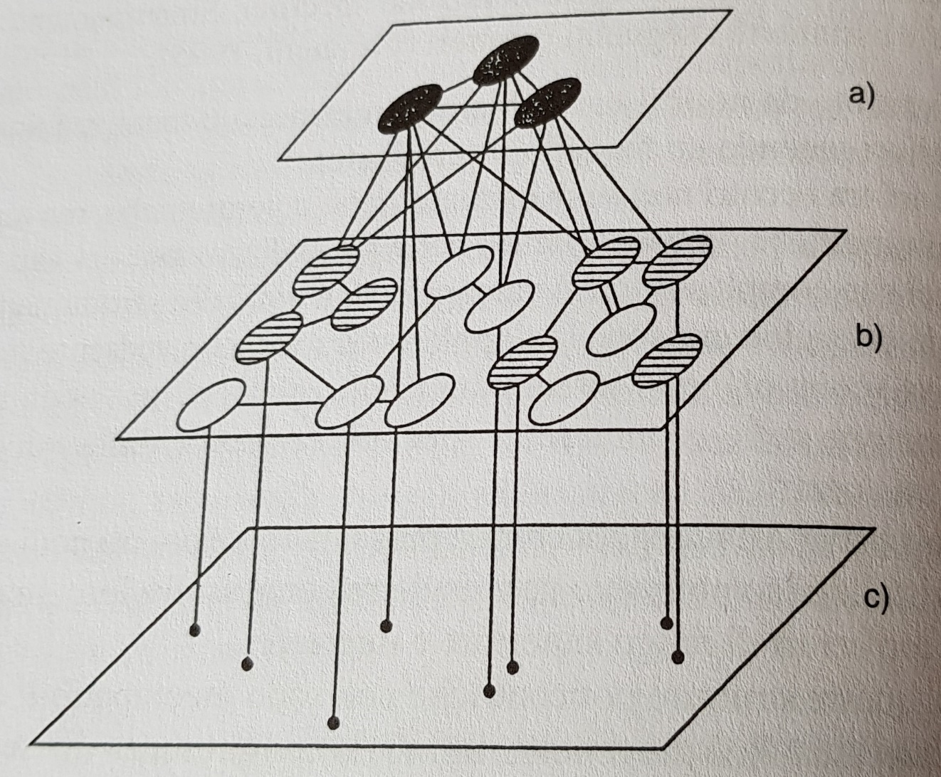
3 LIVELLI DI RETE:
Primo livello (a) : centri superiori in cui si concentrano le funzioni di direzione e controllo economico, culturale, politico, tecnologico ecc.)
Secondo livello (b): è quello dell’organizzazione policentrica composto di centri che esercitano funzioni specializzate e i cui rapporti reciproci sono soprattutto orizzontali (complementarietà), pur avendo relazioni di dipendenza col livello superiore e di dominanza con quello inferiore
Terzo livello ©: livello delle dipendenze gerarchiche: comprende un insieme di nodi eterogeneo

Slide 34
PROCESSI DI DIFFUSIONE SPAZIALE
L’introduzione di nuove conoscenze, idee , valori (INNOVAZIONE in senso lato) è portatrice di trasformazioni nel tempo e nello spazio: è necessario un solido contesto teorico per spiegare le modalità attraverso cui si propaga.
Processo di diffusione spaziale: fenomeno per cui un evento si propaga nel tempo a partire da uno o più punti nell’ambito di una data area.
La tradizione della scienza spaziale distingue due tipi di diffusione spaziale:
Diffusione per rilocalizzazione
Diffusione per espansione

Slide 35
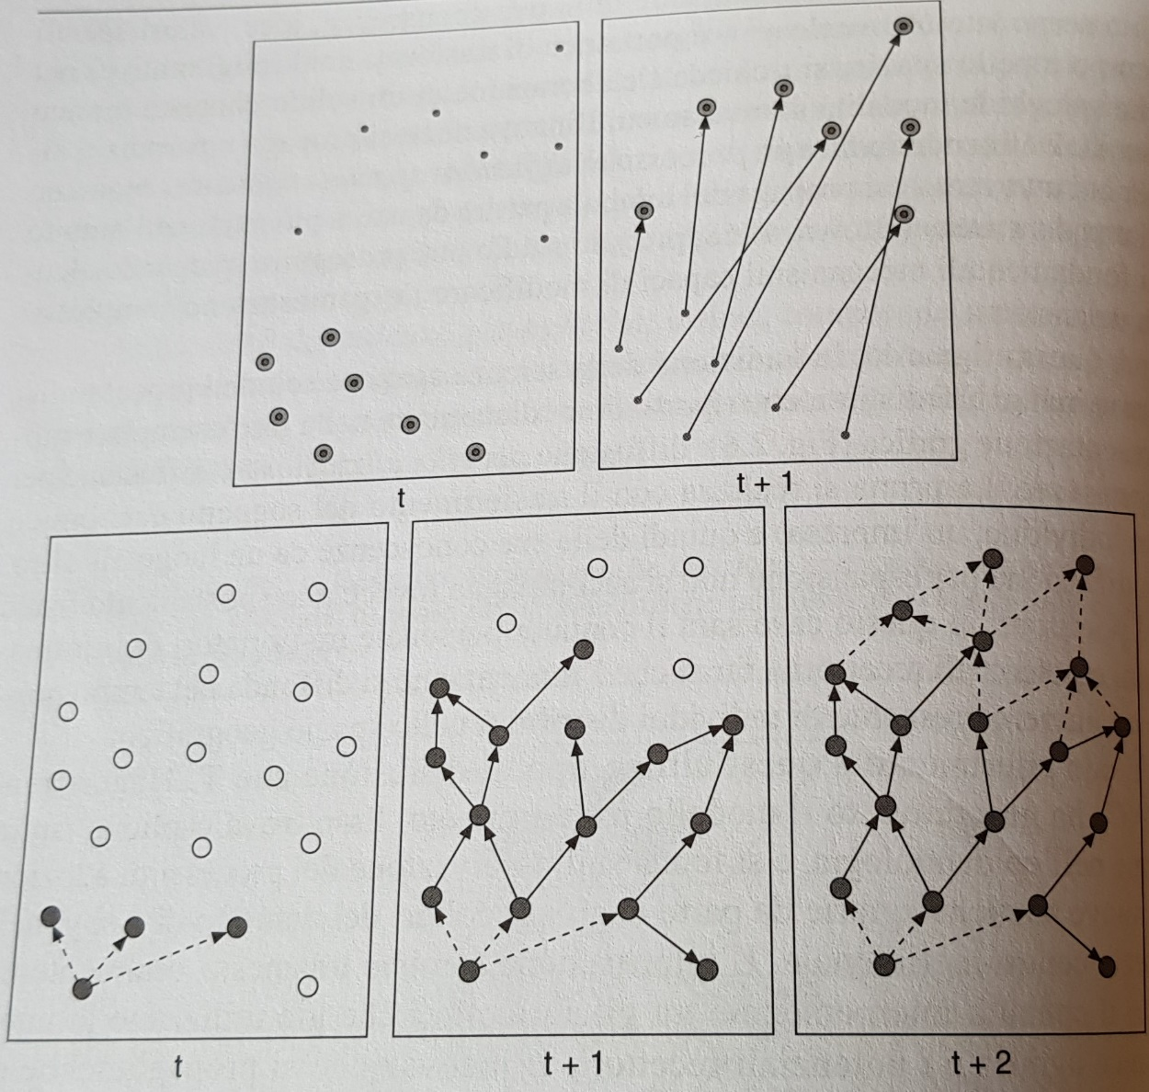
TIPI DI DIFFUSIONE
Diffusione per rilocalizzazione: si realizza tramite il trasferimento del soggetto economico (individuo, impresa) e quindi delle sue conoscenze, da un posto all’altro (figg. t e t+1)
Diffusione per espansione: no spostamento fisico del portatore ma contatto personale tra portatori di informazioni e potenziali recettori (figg. t, t+1 e t+2)

Slide 36
MODELLO DI HAGERSTRAND
Partendo dal modello per espansione Hagerstand (1967) ha generato il modello più noto
Ispirato dall’epidemiologia
Muove dalla osservazione dei processi di adozione di nuove tecniche agrarie da parte degli agricoltori nella Svezia meridionale
Informazione trasmessa oralmente
Innovazione si propaga per espansione secondo il principio epidemiologico del contagio (neighbourhood)

Slide 37
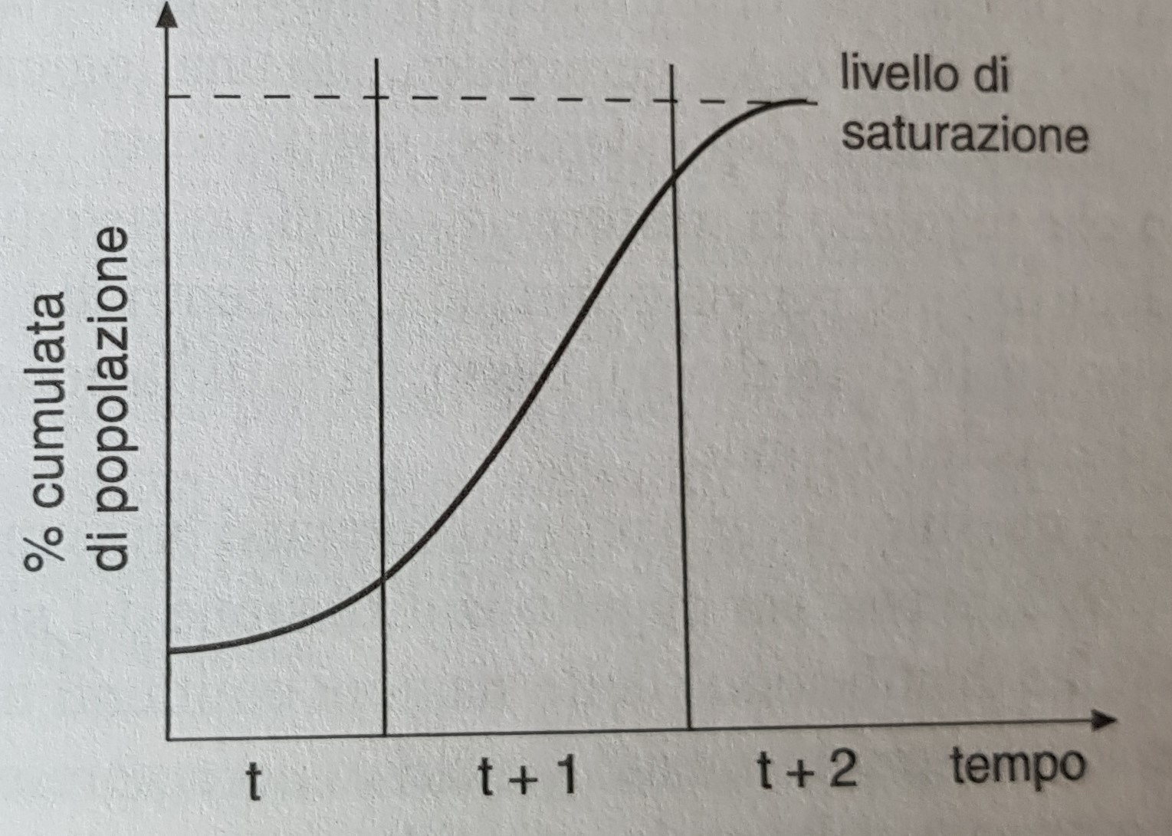
MODELLO DI HAGERSTRAND
In questa ottica un processo diffusivo seguirebbe una curva logistica per cui ad un iniziale periodo di lenta introduzione delle nuove tecniche (t) ne seguirebbe un secondo più rapido (t+1), seguito da una fase più lenta (t+2)che si esaurisce allorché l’innovazione è adottata da tutti nell’area osservata

Slide 38
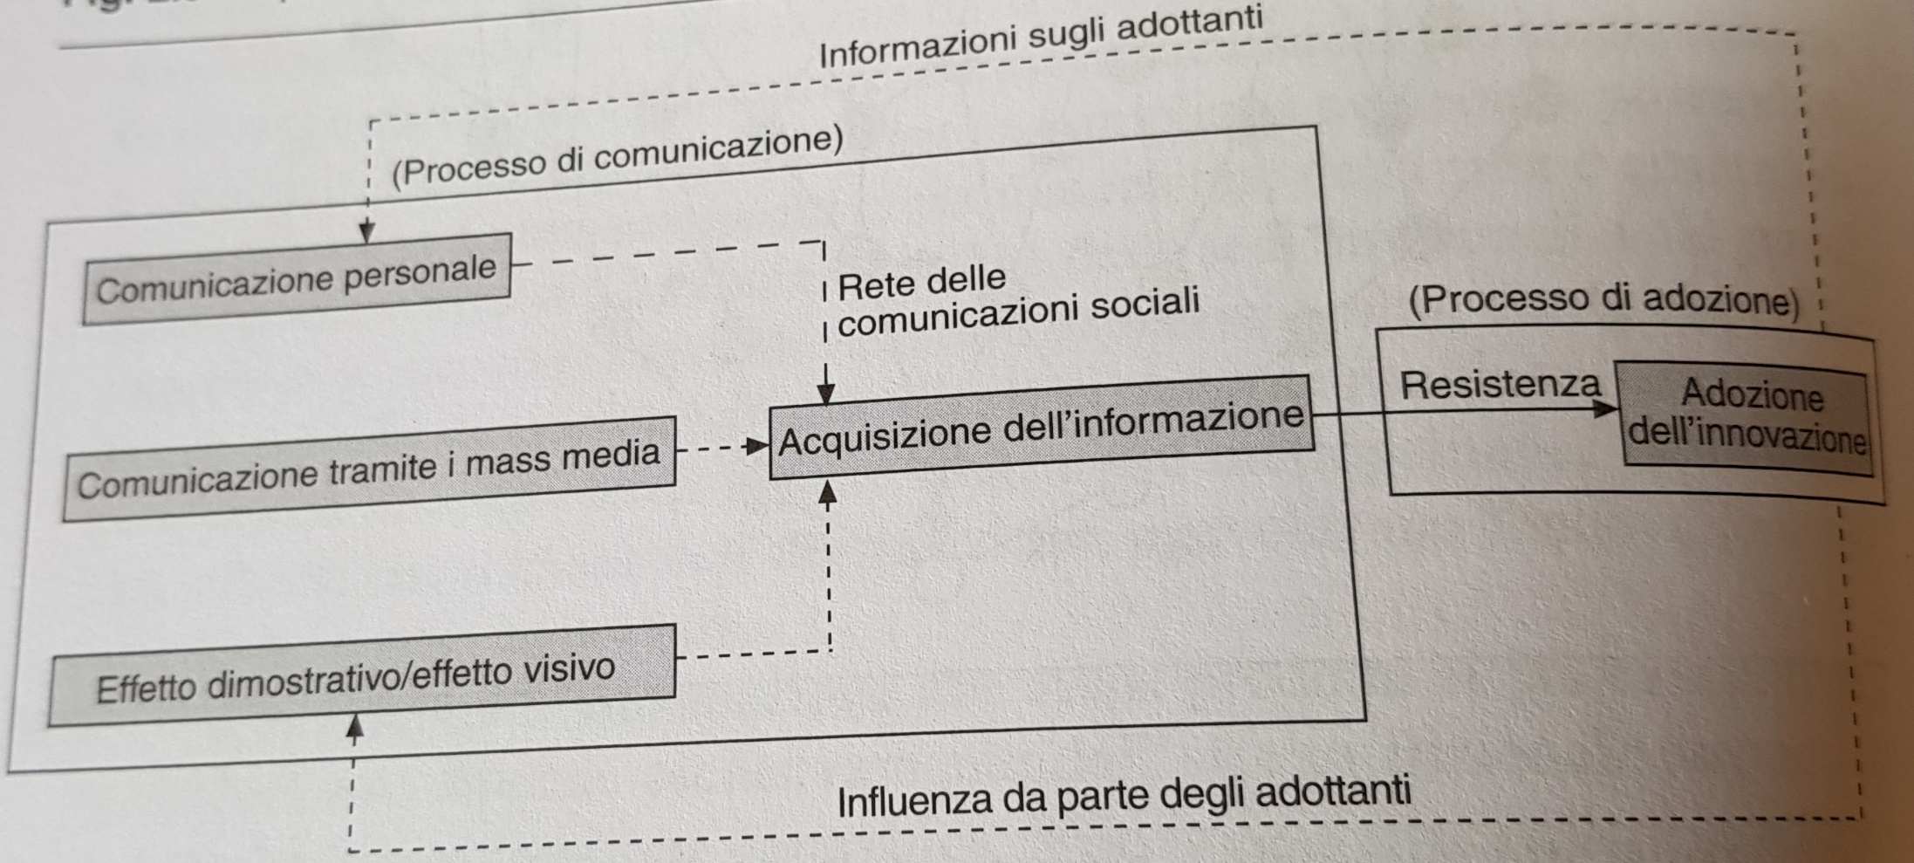
PROCESSO DI ADOZIONE DELL’INNOVAZIONE SECONDO HAGERSTRAND

